Slide 1
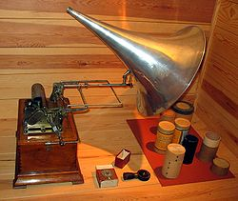
Thomas Alva Edison
Američki izumitelj i tehničar
12. veljače 1847.-18. listopada 1931.
Izumio je žarulja s niti od ugljena, koja je služila za rasvjetu nekoliko desetljeća, prije izuma žarulje s metalnom niti.
Osnovao je u Menlo Park 1876.,a to je glasoviti laboratorij u kojem je radio do smrti. U njemu 1884. godine radio i Nikola Tesla na usavršavanju dinamo-stroja.

Slide 2
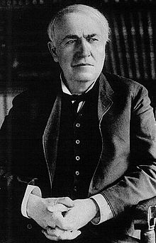
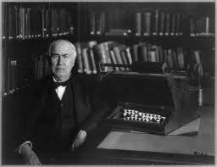
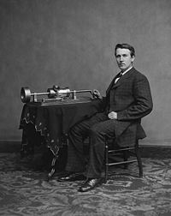
Izumitelj:
mikrofona s ugljenim zrncima
megafona
fonografa
stroja za pisanje
telegrafskog aparat koji odtiskava tiskana slova…

Slide 3
Franjo Hanaman
Znameniti hrvatski kemičar i metalurg, izumitelj prve ekonomične električne žarulje s metalnom niti
Rođen u Drenovcu 30.lipnja 1878., a umro u Zagrebu 23. siječnja 1941.
Hanaman i Just poboljšali su električne žarulje s metalnom žarnom niti
Te žarulje su bile bolje jer su trošile samo oko 1,5 W. A priješnje su trošile nešto više(4W).

Slide 4
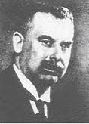
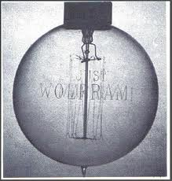
FRANJO HANAMAN
POBOLJŠANA ELEKTRIČNA ŽARULJA S METALNOM ŽARNOM NITI

